Slide 1


No-Click
광고 블로그를 클릭하기 전에, 진실을 먼저 알려주는 AI 후기 분석기
Caeser 팀 | 박성원 · 차아미 · 서예솔
수원대학교 DS&ML센터 바이브코딩 해커톤 · 트랙 B

Slide 2

Contents
01
Problem Definition
02
Core Insight
03
Solution: No-Click
04
Technology & Differentiation
05
Team & Vision

Slide 3



가짜 후기의 범람: "솔직한 후기"라는 기만
우리가 매일 마주하는 블로그와 리뷰들, 그 중 얼마나 많은 글이 진실을 담고 있을까요?
"솔직한 후기"라는 이름으로 위장된 바이럴 마케팅의 실태
협찬 사실을 숨기거나 교묘하게 배치하여 소비자를 기만
Deceptive Marketing
소비자는 더 이상 무엇이 진실인지 알 수 없는 혼란에 빠짐

Slide 4
실제 소비자의 하루: 28세 직장인 김지연
No-Click이 없다면, 오늘도 김지연 씨는 광고에 속습니다. 광고인지 아닌지 몰라서, 그냥 믿어버리는 사람들의 이야기.
점심시간, "역대급 맛집" 블로그 포스팅 발견 — 별점 5개, "협찬 없는 솔직한 후기" 문구에 신뢰
퇴근 후 방문: 주차 불가, 대기 40분, 맛은 평범 — 알고 보니 업체 협찬 리뷰였음
User Persona
이런 경험이 쌓일수록 검색 피로 증가, 구매 결정에 30분 이상 소비하는 일상 반복

Slide 5





정보 비대칭의 피해: 반복되는 실망감
잘못된 정보는 단순한 실망을 넘어 소비자의 시간과 비용을 낭비하게 합니다.
맛집 실패 및 제품 반품: 별점 5개 리뷰만 믿고 선택했다가 겪는 반복적인 실망감
검색 피로도 증가: 진짜 정보를 찾기 위해 수십 개의 블로그를 대조해야 하는 번거로움
정보 비대칭 심화: 마케팅 자본을 가진 업체와 일반 소비자 간의 정보 격차 확대
광고 블로그 예시 스크린샷 삽입 공간
(520px x 450px)
광고성 게시물 의심 비율
국내 주요 플랫폼 평균 60% 이상

Slide 6




핵심 인사이트: 침묵의 패턴을 읽다
"광고 글은 단점을 말하지 않는다."
우리는 쓰여진 단어가 아닌, 누락된 정보(결핍)를 통해 진실을 역추론합니다.
협찬 부인
과장 표현
단점 회피
부정 행위 자체가 강력한 광고 신호로 작용하는 역설적 패턴
객관적 정보 대신 감성적 최상급 표현을 집중적으로 사용
단점을 언급하더라도 즉시 긍정적인 내용으로 희석하는 패턴
"원고료를 받지 않은 솔직한 후기입니다"
"역대급", "인생 맛집", "무조건 방문"
"주차가 좀 그렇긴 한데 그래도 괜찮아요"

Slide 7




솔루션: No-Click - 침묵을 읽는 AI 수사관
텍스트를 붙여넣는 순간, AI 수사관이 분석을 시작합니다. 광고 확률부터 숨겨진 의도까지, 데이터로 증명하는 투명한 리뷰 생태계.
광고 확률 분석
신뢰도 평가
숨겨진 의도 파악
0~100%의 수치로 광고 가능성을 즉시 판정하여 사용자에게 경고를 보냅니다.
구체적인 정보의 밀도를 분석하여 해당 리뷰가 얼마나 신뢰할 수 있는지 점수화합니다.
단순 정보 전달인지, 특정 업체의 바이럴 마케팅인지 글의 본질적인 목적을 분석합니다.

Slide 8




정밀 분석 시스템: 광고 확률 및 신뢰도 분석
광고 확률 분석
0~100% 수치로 광고 가능성을 정밀하게 표시합니다. 70% 이상일 경우 광고성 게시물로 강력하게 판정합니다.
신뢰도 점수 산출
구체적인 가격 정보, 단점 언급, 상황 묘사의 구체성을 종합하여 후기의 실질적인 신뢰 가치를 점수화합니다.
분석 결과 화면 스크린샷 자리
600px x 450px
광고성 문구 탐지
과장된 표현, 협찬 부인 패턴, 단점 회피 문구를 실시간으로 탐지하여 사용자에게 하이라이트로 보여줍니다.

Slide 9





핵심 기술: 숨겨진 단점 역추론
No-Click만의 독보적인 차별점: 쓰여진 단어가 아닌 '침묵'을 분석합니다.
광고성 게시물은 의도적으로 부정적인 정보를 누락시킵니다. No-Click은 문맥적 결핍을 파악하여 소비자가 꼭 알아야 할 정보를 도출합니다.
[ 실제 분석 결과 예시 ]
입력: "이 맛집은 정말 역대급이에요! 사장님이 너무 친절하시고
음식도 완벽해요. 주차는 조금 그렇지만 그냥 걸어오면 돼요 ^^"
광고 확률 89% | 신뢰도 점수 23%
숨겨진 단점 역추론:
• 주차 불가 언급 회피 (신뢰도 91%)
• 가격 정보 완전 누락 (신뢰도 87%)
• 웨이팅 시간 미언급 (신뢰도 78%)
탐지된 광고 패턴:
• 협찬 부인: "솔직한 후기입니다"
• 과장 표현: "역대급", "완벽해요"
• 단점 희석: "그렇지만 그냥 걸어오면"
언급되지 않은 주차, 가격, 소음 정보 역추론
딥러닝 기반 문맥 및 정보 밀도 분석
추론 결과에 대한 근거 및 신뢰도 수치 제공

Slide 10





사용자 경험: 단순함이 만드는 강력한 변화
복잡한 과정은 걷어내고, 본질적인 정보에만 집중했습니다.
텍스트 복사만으로 끝
URL 입력의 번거로움 없이, 의심되는 문구만 복사해서 붙여넣으면 즉시 분석이 시작됩니다.
서비스 메인 화면 스크린샷 삽입 공간
로그인 없는 히스토리
(600px x 450px)
개인정보 입력 없이 세션 기반으로 분석 내역이 자동 저장되어 언제든 다시 확인할 수 있습니다.
모바일 최적화
언제 어디서나 맛집을 검색하며 바로 사용할 수 있는 반응형 인터페이스를 제공합니다.

Slide 11

Demo: No-Click 실시간 시연
데모 시연 영상 또는 스크린샷 삽입 공간
(900px x 450px)
01
의심되는 리뷰 텍스트 복사
02
No-Click 분석 엔진 가동
03
광고 확률 및 숨겨진 단점 확인

Slide 12
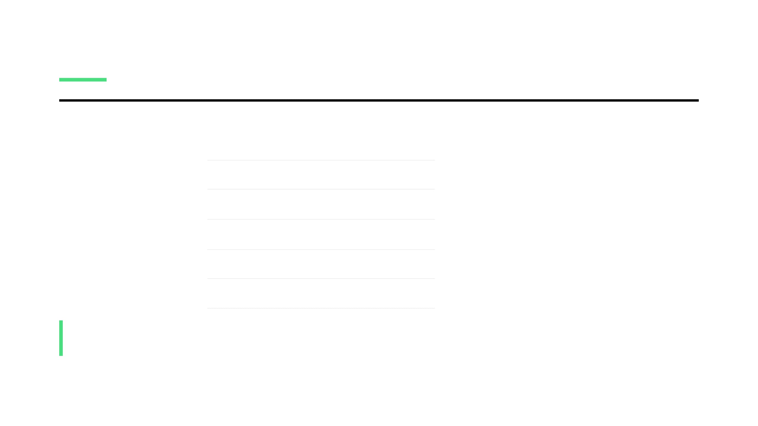

차별성: 왜 No-Click인가?
비교 항목
기존 서비스
No-Click
분석 방식
단순 키워드 매칭
딥러닝 기반 문맥 분석
결과 도출
"광고 의심" 단순 판정
확률 + 신뢰도 + 근거 제시
단점 역추론
(핵심 기술)
플랫폼 특화
(네이버/쿠팡/인스타)
사용 편의성
URL 입력 및 대기
텍스트 복사 즉시 분석
히스토리 관리
(세션 기반 저장)
기존 서비스가 단순히 '단어'를 필터링할 때, No-Click은 '맥락'과 '결핍'을 분석합니다. 소비자에게 필요한 것은 단순한 의심이 아니라, 판단을 돕는 구체적인 근거입니다.

Slide 13
내부 테스트 기반 성능 지표
해커톤 기간 내 자체 테스트를 통해 측정한 수치입니다.
광고 탐지 정확도 89%
역추론 신뢰도 87~91%
API 응답 시간 < 3초
AI 엔진이 협찬 부인·과장 표현·단점 회피 패턴을 복합 분석하여 광고성 게시물을 탐지하는 정확도입니다.
누락된 정보(주차·가격·소음 등)를 문맥 기반으로 추론할 때 각 결핍 항목에 대한 신뢰도 수치를 함께 제공합니다.
SHA-256 캐시 확인 후 Gemini 2.0 Flash 호출 기준, 평균 2~3초 이내 전체 분석 결과를 반환합니다.

Slide 14
시스템 구조: 견고하고 안전한 아키텍처
사용자 브라우저
보안 레이어 (4단계)
React + TypeScript + Tailwind CSS
HTTP JSON 요청
01
Rate Limiting
IP당 분당 10회 제한으로 어뷰징 방지
FastAPI Backend
Rate Limiter (IP당 분당 10회) CORS Filter (허용 도메인만) Input Validator + 인젝션 탐지
02
CORS 도메인 검증
허용된 도메인에서만 API 접근 가능
03
입력 유효성 검사
5종 검사 및 악의적 프롬프트 차단
AI Engine
SQLite DB
04
SHA-256 캐시
SHA-256 캐시 Gemini 3.0 Flash (Main) EXAONE 3.5 (Fallback)
analyses 테이블 Alembic 마이그레이션
동일 텍스트 재분석 시 API 호출 없이 즉시 반환

Slide 15
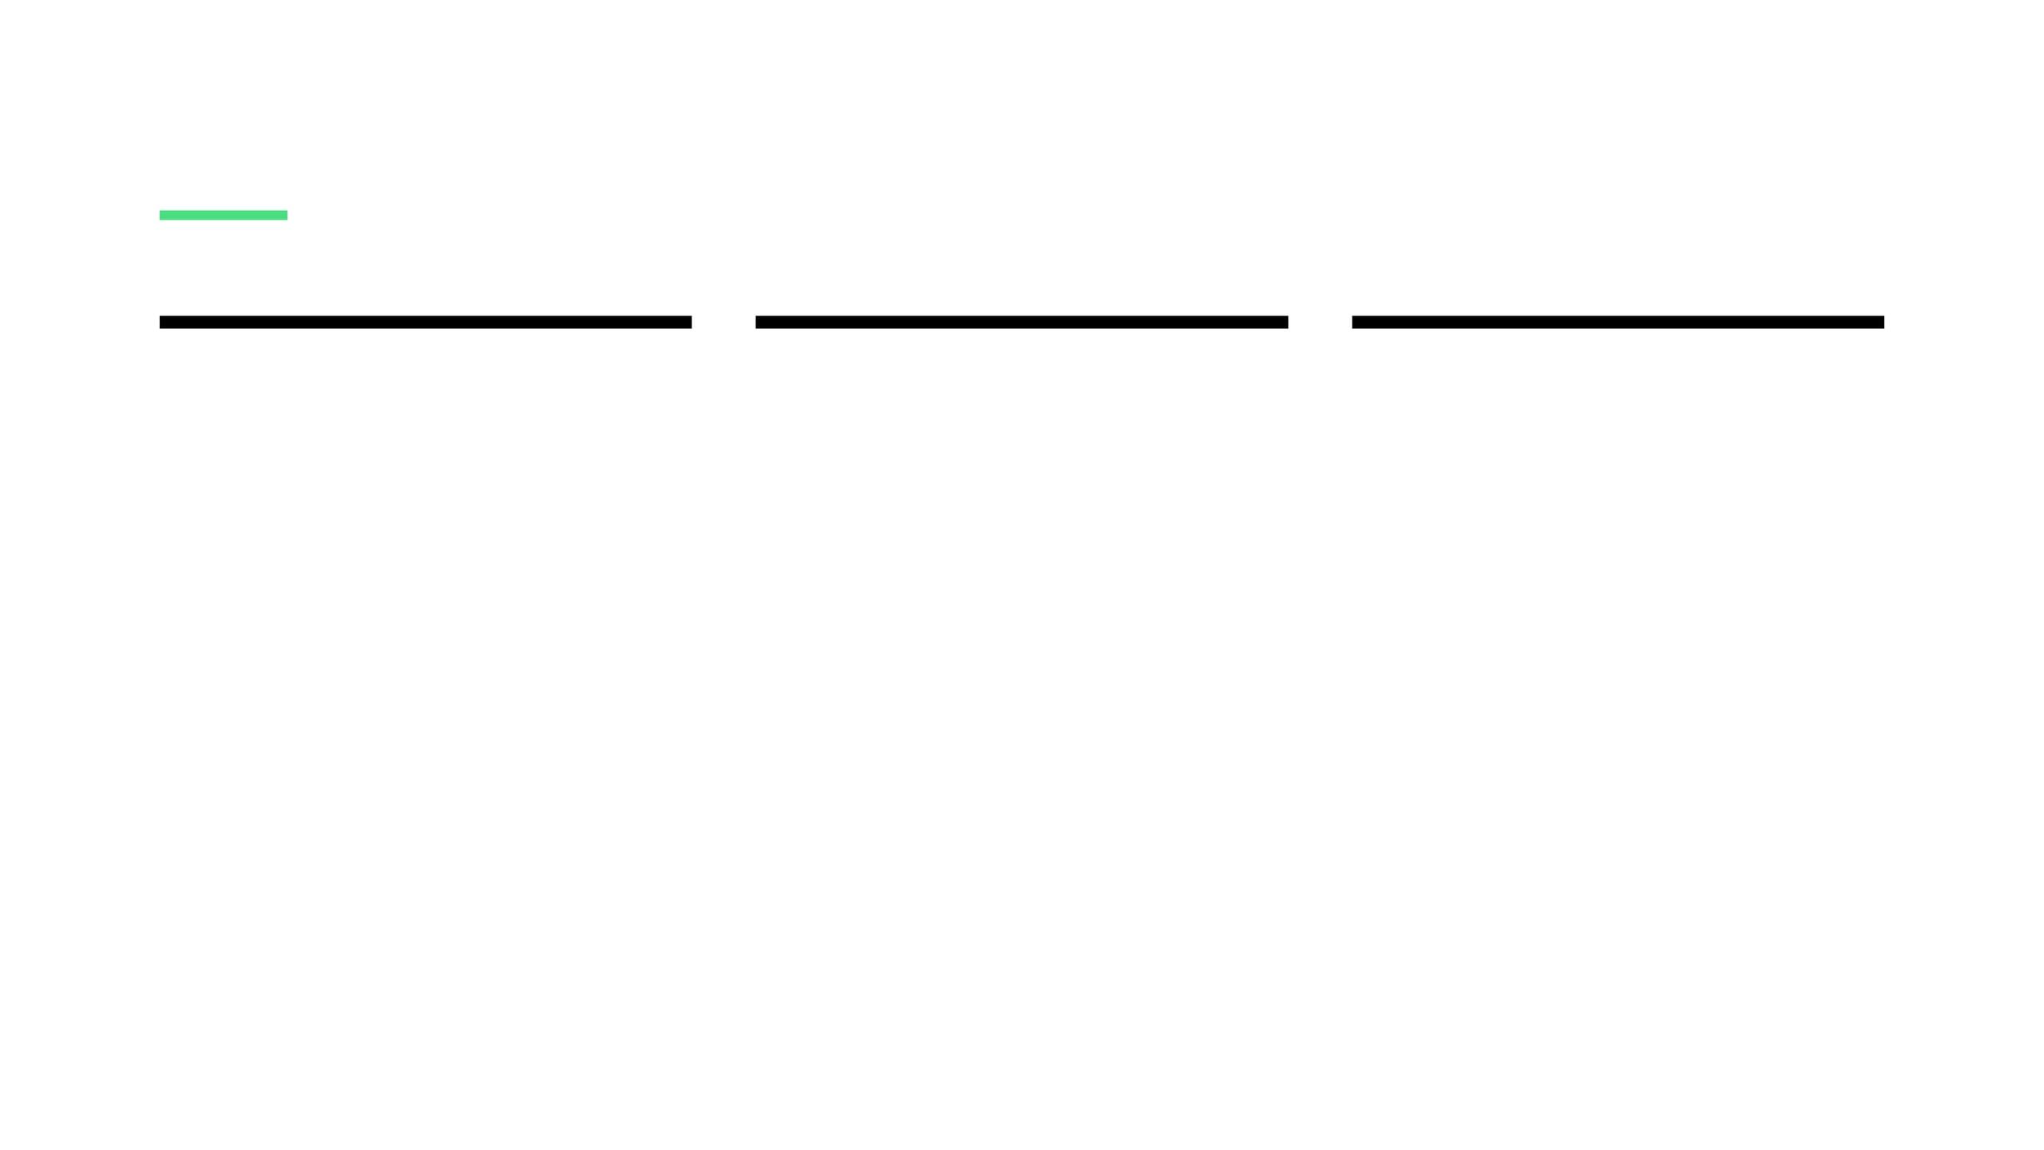









Team Caeser: 전문성을 갖춘 팀원들
AI & BACKEND
FRONTEND DEVELOPMENT
UI/UX & FRONTEND
박성원
차아미
서예솔
Gemini 2.0 기반 AI 분석 엔진 설계 및 최적화
React 기반 고성능 웹 인터페이스 구현
사용자 중심의 디자인 시스템 및 인터랙션 설계
FastAPI 백엔드 아키텍처 및 보안 레이어 구축
실시간 AI 분석 결과 시각화 컴포넌트 개발
브랜드 아이덴티티 및 시각적 가이드라인 수립
데이터베이스 스키마 설계 및 API 명세 수립
백엔드 API 연동 및 상태 관리 시스템 구축
프론트엔드 레이아웃 및 스타일링 최적화
AI 엔진 및 서버 구축 완료
UI 컴포넌트 및 API 연동 완료
디자인 시스템 및 결과 화면 적용 완료

Slide 16




향후 비전: 기술 고도화 및 생태계 확장
B2B API 서비스 론칭
클라우드 기반 전용 모델 학습
플랫폼 다양화 및 생태계 확장
No-Click 분석 엔진을 REST API로 개방하여 커머스 플랫폼, 언론사, 소비자 단체 등 B2B 고객에게 제공합니다. 구독형 SaaS 모델로 지속 가능한 수익 구조를 구축합니다.
대규모 리뷰 데이터를 수집하여 클라우드 환경에서 No-Click 전용 모델을 파인튜닝(Fine-tuning)함으로써 독보적인 평가 기준을 수립합니다.
네이버, 쿠팡을 넘어 인스타그램, 유튜브 등 영상/이미지 기반 플랫폼으로 확장하고 크롬 익스텐션을 통해 즉각적인 사용자 경험을 제공합니다.
B2B Enterprise
Custom Cloud Learning
Multi-Platform Ecosystem
No-Click은 기술적 한계를 넘어, 데이터로 증명하는 투명한 리뷰 문화를 선도하겠습니다.

Slide 17


Thank You
Q & A
Caeser 팀
박성원 · 차아미 · 서예솔
수원대학교 DS&ML센터 바이브코딩 해커톤

